Slide 1
Обобщение опыта по первой годовой задаче : создание условий для формирования у дошкольников основ гражданственности , патриотических чувств и уважения к прошлому , настоящему и будущему на основе изучения традиций, художественной литературы ,культурного наследия малой Родины в соответствии с ФГОС ДО.
МДОАУ «Детский сад № 46»
г. Орск
Воспитатель:
1 кв.категории
Устимович В.В

Slide 2
Патриотическое воспитание подрастающего поколения – одна из самых актуальных задач нашего времени.
Родина, Отчизна, Отечество, Отчий край. Так мы называем землю, на которой родились. И нет ничего дороже у человека.

Slide 3
Чувство Родины начинается с восхищения тем, что видит перед собой малыш, чему он изумляется и что вызывает отклик в его душе. И хотя многие впечатления еще не осознаны им глубоко, но, пропущенные через детское восприятие, они играют огромную роль в становлении личности патриота.

Slide 4

Что же такое патриотизм?

Slide 5

Базой патриотического воспитания является нравственное, эстетическое, трудовое, умственное воспитание маленького человека.

Slide 6
Задачи:
1. Прививать любовь к Родине, родному городу, детскому саду, семье, родным людям.
2. Побуждать детей к выполнению общественно значимых заданий, к добрым делам для семьи, родного дома, детского сада.
3. Формировать у детей проявление сострадания, заботливости, внимательности к родным и близким, друзьям и сверстникам, к тем, кто о них заботится.
4. Воспитывать бережное отношение к природе и всему живому.
5. Воспитывать уважение к труду.
6. Ориентировать родителей на патриотическое воспитание детей.

Slide 7

Блоки:
«Вместе дружная семья»
«Детский сад»
«Труд взрослых»

Slide 8
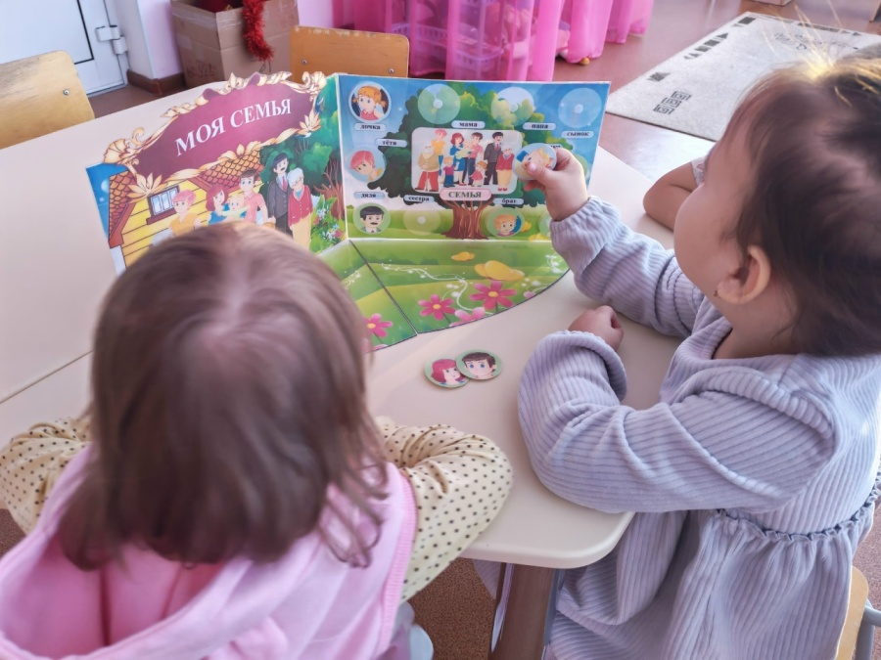
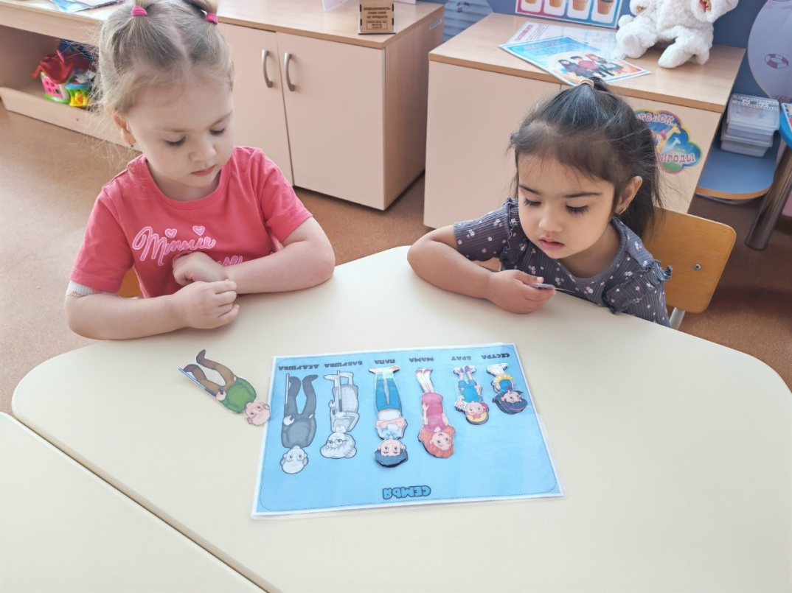
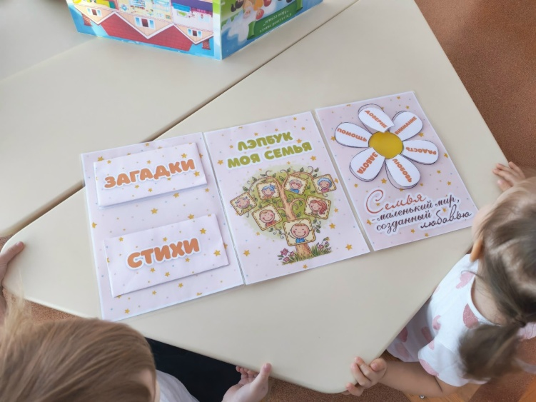
«Вместе дружная семья»»

Slide 9
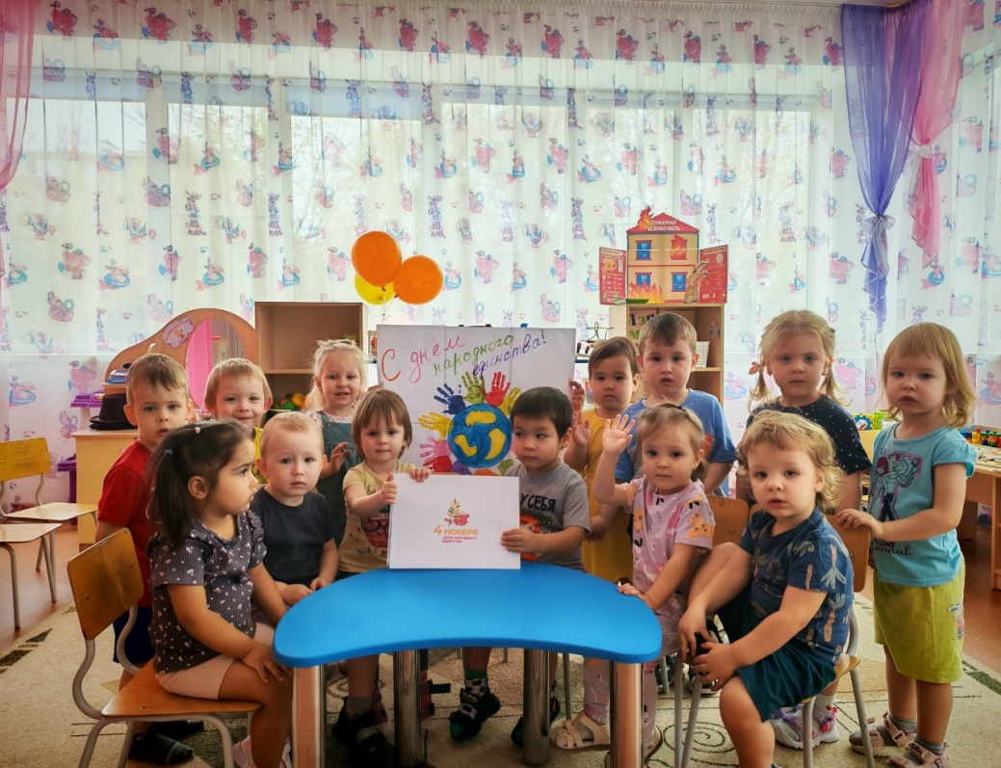
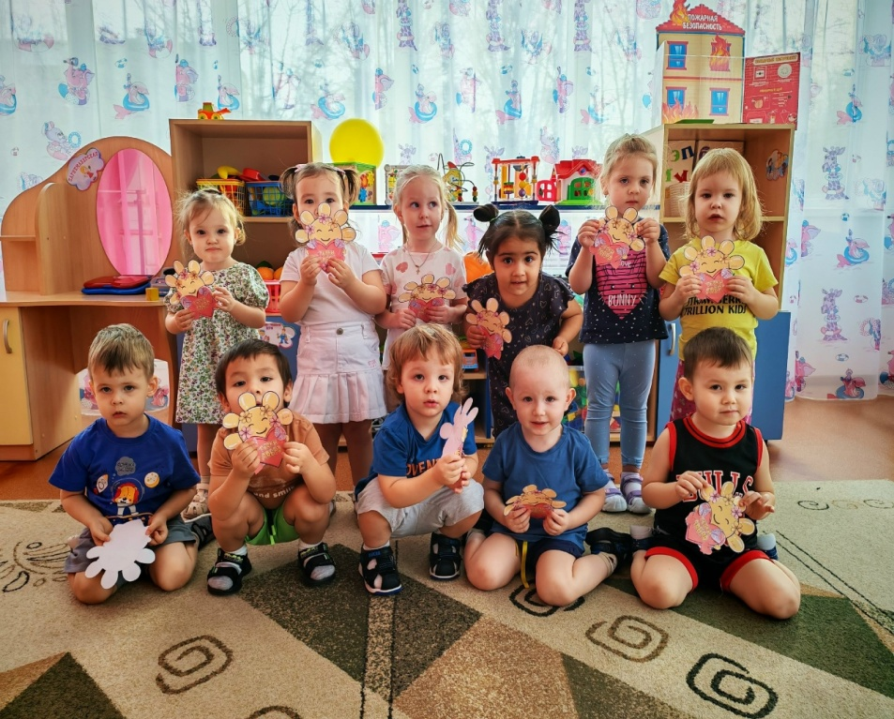
«Детский сад»

Slide 10
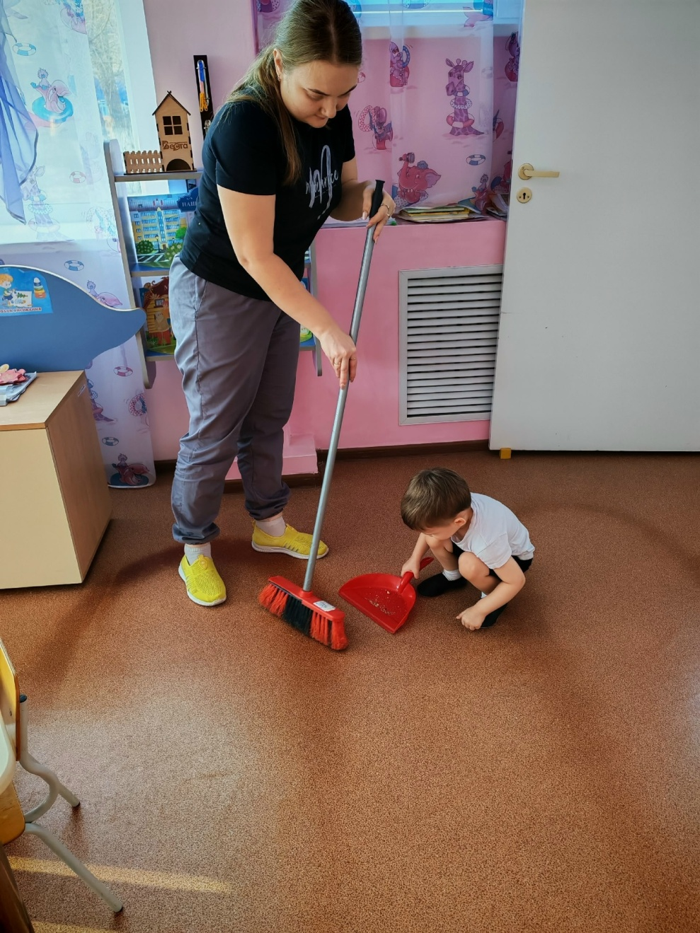
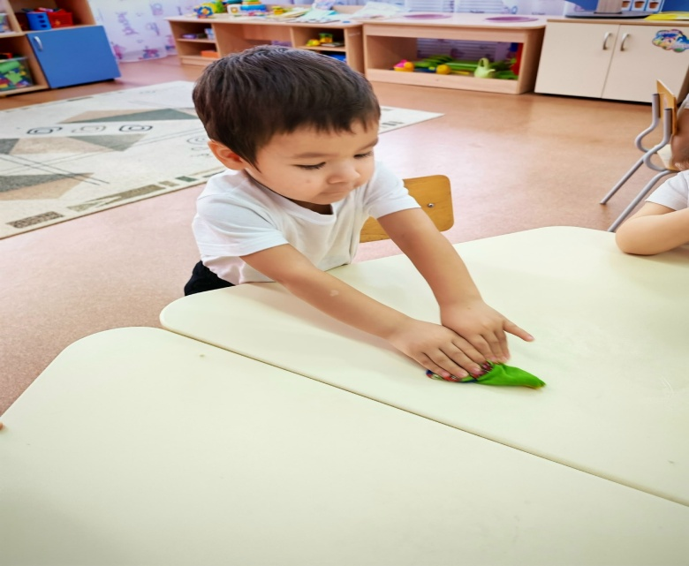
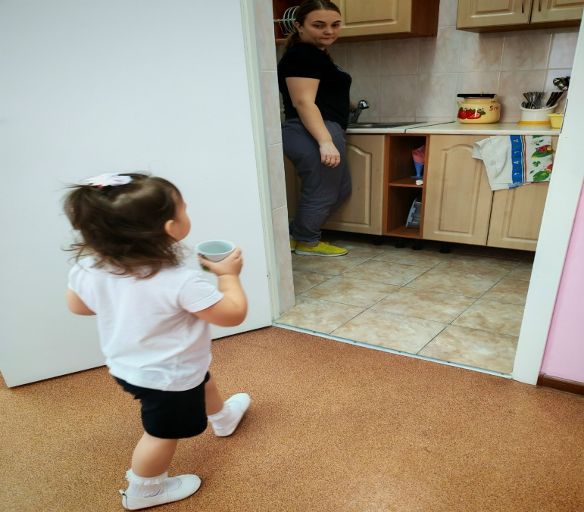
«Труд взрослых»

Slide 11

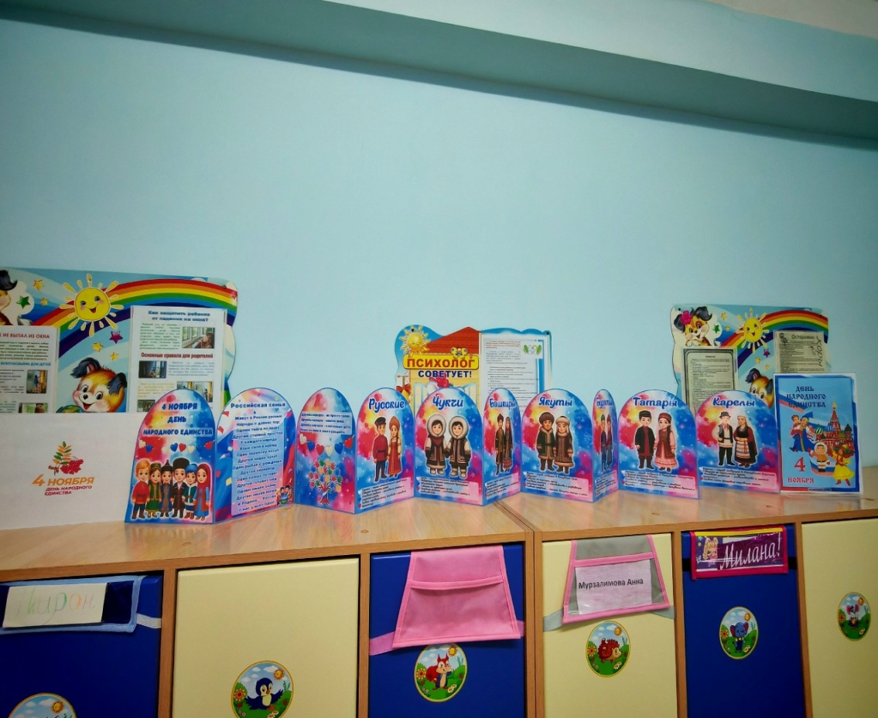
Работа с родителями

Slide 12
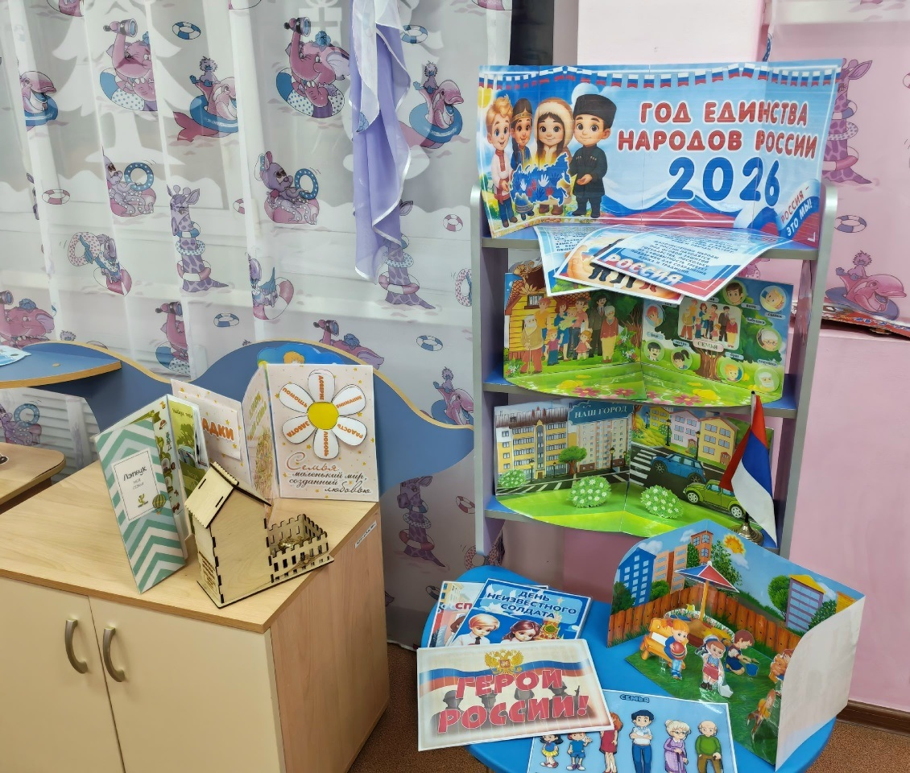
УГОЛОК НРАВСТВЕННО-ПАТРИОТИЧЕСКОГО ВОСПИТАНИЯ

Slide 13


